Slide 1
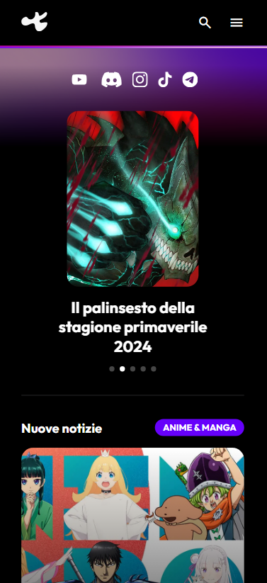
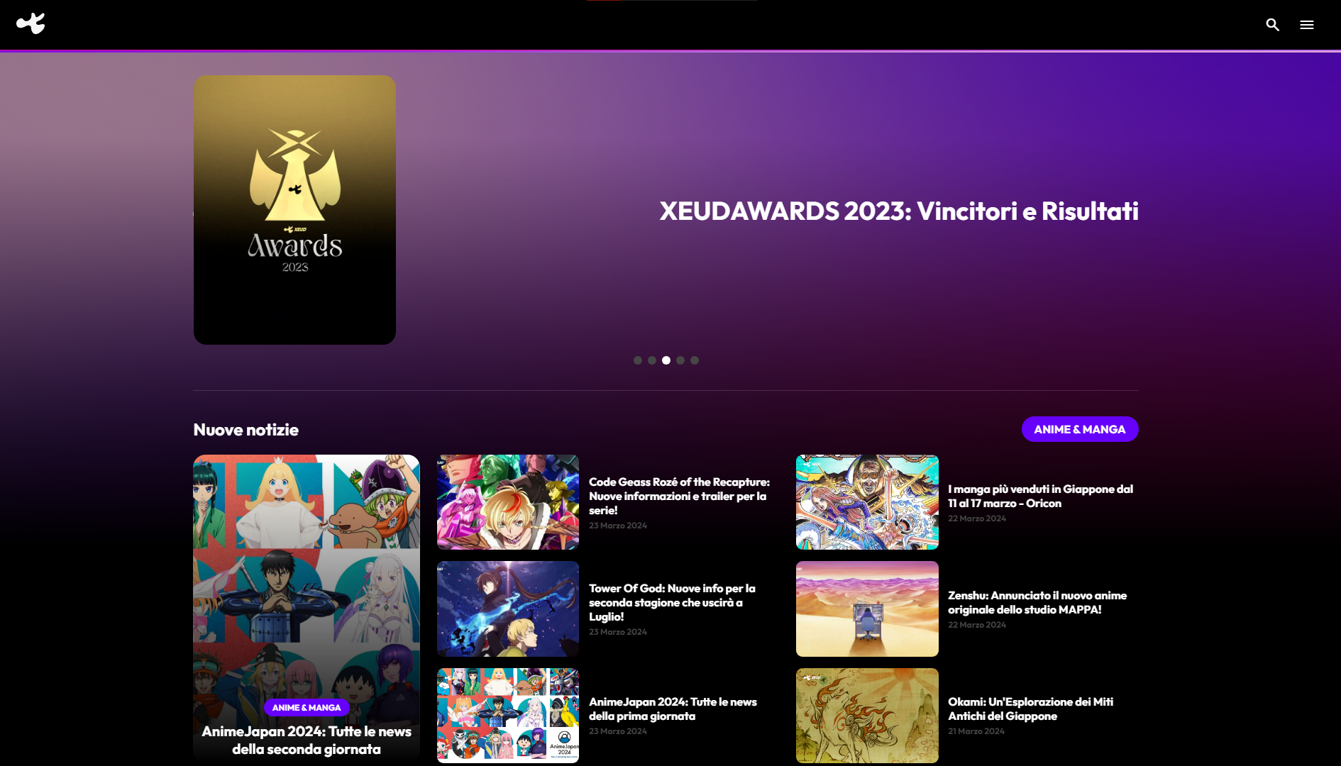

MOBILE
DESKTOP
SITO: www.xeud.it

